Slide 1
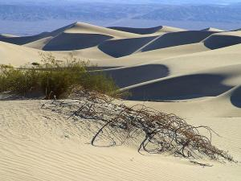
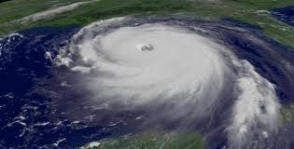
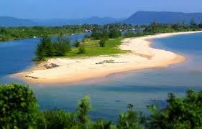
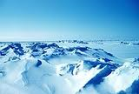
Zemes klimats

Slide 2
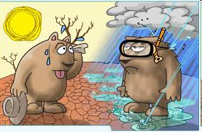
Zemes klimats
Klimats – kādai vietai raksturīgi ilggadīgi laikapstākļi.
Laikapstākļi – atmosfēras apakšējā slāņa stāvoklis konkrētā laikā un vietā.

Slide 3
Atmosfēra – zemeslodes gaisa apvalks
Griežas kopā ar Zemi, līdz 3000 km,
Puse gaisa atrodas pirmajos 5 km,
78% slāpeklis, 21% skābeklis, 1% citas gāzes,
Neļauj Zemei pārkarst un pārāk atdzist,
Pasargā Zemi no kaitīga starojuma,
Uztver krītošus meteorītus,
Rodas un izplatās skaņa,
Dzīvība.

Slide 4
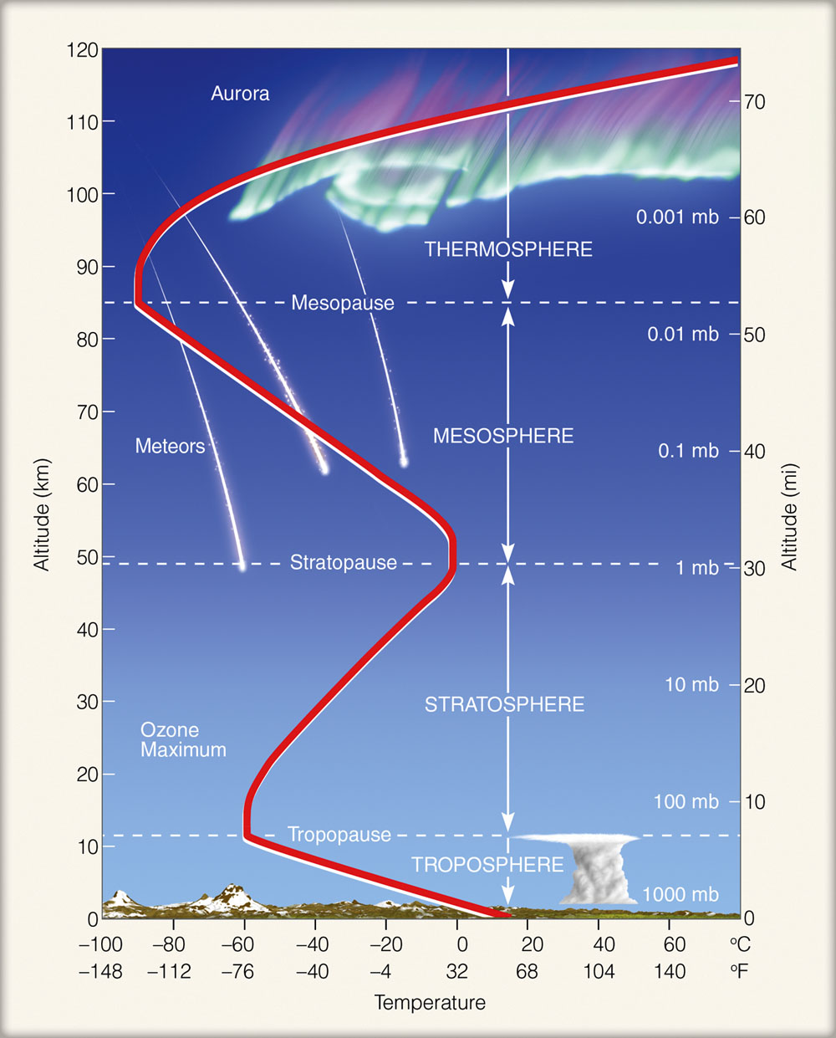

Slide 5
Atmosfēra – zemeslodes gaisa apvalks
Troposfēra – 11 km, veidojas gaisa masas, mākoņi un nokrišņi, ar augstumu pazeminās temperatūra līdz apm.-55*,
Stratosfēra – 11-55 km, ozons, virs 20 km pieaug temperatūra,
Jonosfēra – 600 km - +1500*

Slide 6
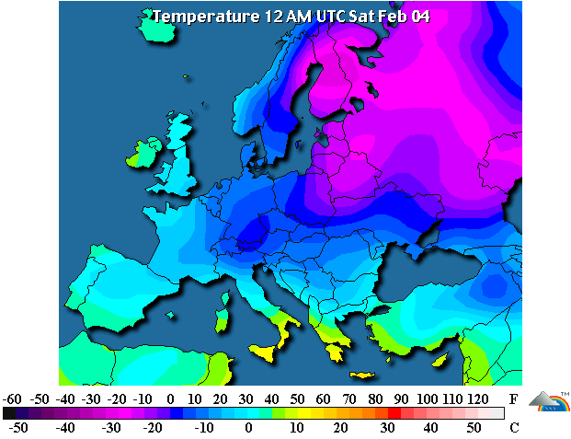
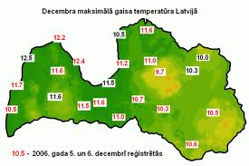
Zemes klimats – klimata rādītāji
Gaisa temperatūra – vid.janv., vid.jūl., amplitūda

Slide 7
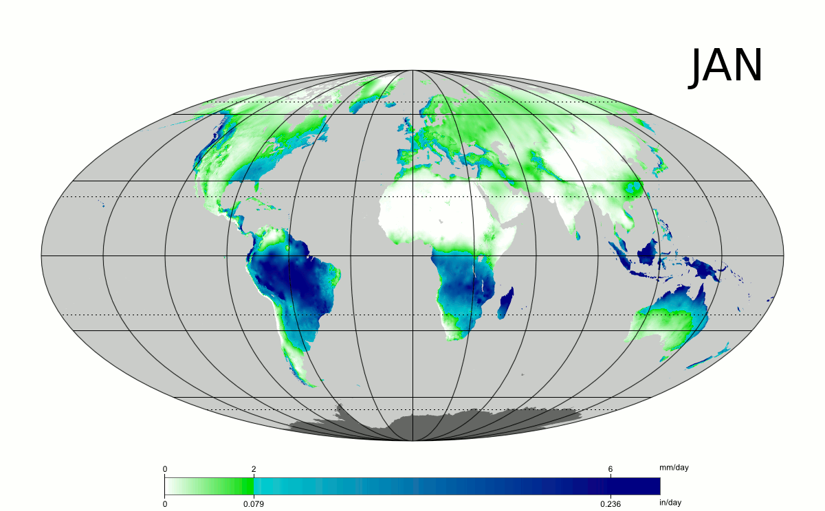
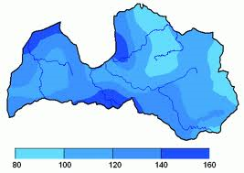
Zemes klimats – klimata rādītāji
Gada nokrišņu daudzums un
režīms,

Slide 8
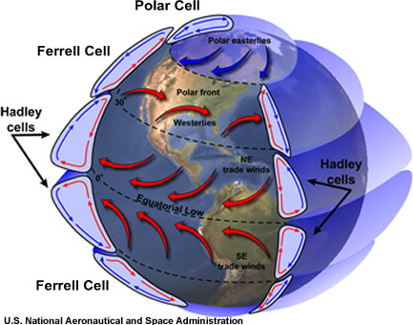
Zemes klimats – klimata rādītāji
Valdošie vēji

Slide 9
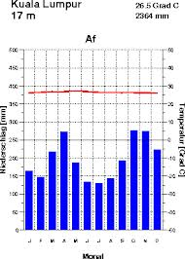
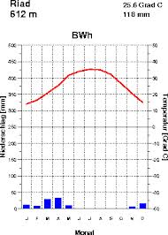
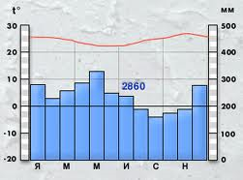
Klimatiskie dati
Klimatogramma

Slide 10
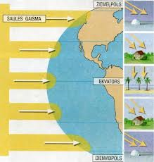
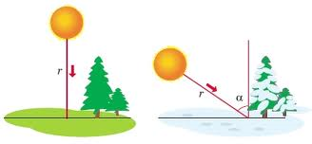
Klimatu veidojošie faktori
Ģeogrāfiskais platums – jo tuvāk ekvatoram, jo siltāk

Slide 11
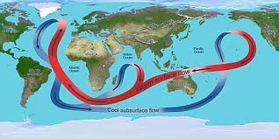
Klimatu veidojošie faktori
Pasaules okeāns ir galvenais nokrišņu avots
Jūras un kontinentāls klimats,
Jūras straumes,

Slide 12
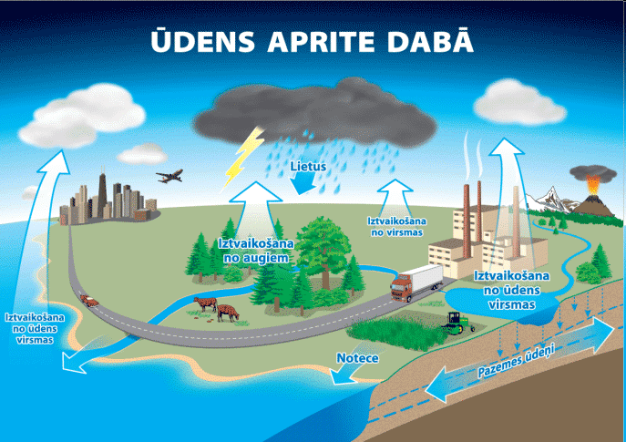
Okeāna tuvums
Okeāns ir galvenais nokrišņu avots

Slide 13
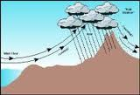
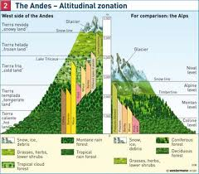
Klimatu veidojošie faktori
Vietas augstums virs jūras līmeņa un reljefs

Slide 14
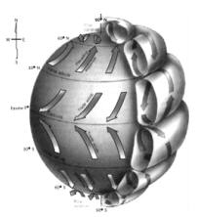
Klimatu veidojošie faktori
Valdošie vēji – pasāti, musoni, rietumu vēji

Slide 15
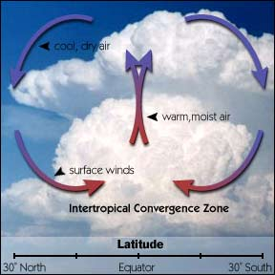
Klimatu veidojošie faktori

Slide 16
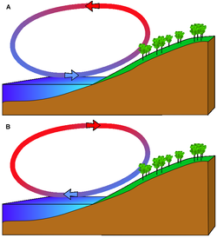
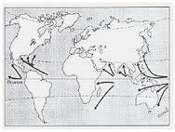
Klimatu veidojošie faktori
musons

Slide 17
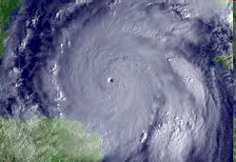
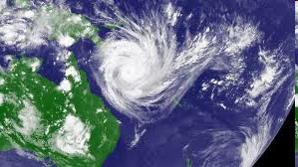
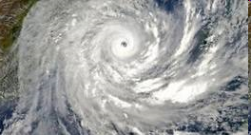
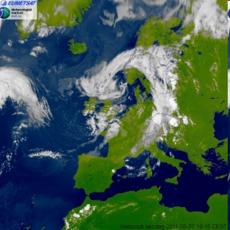
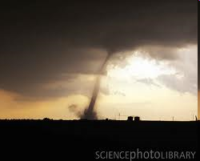
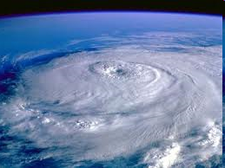
Cikloni – taifūni, orkāni, villi-villi

Slide 18
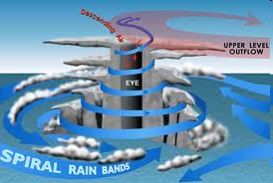
Ciklons
Gaiss kustas uz centru
ātri pārvietojas un ātri izirst,
Nes nepastāvīgu laiku, stipru vēju, nokrišņus,
Vasarā – vēsāks, lietains
Ziemā siltāks – puteņi, atkušņi

Slide 19
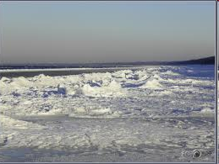
Anticiklons

Slide 20
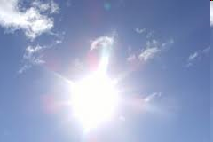
Anticiklons
Noturīgs – nedēļu un ilgāk,
Vasarā sauss un karsts,
Ziemā auksts un skaidrs,

Slide 21
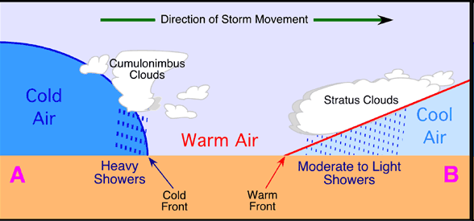
Atmosfēras frontes - pārejas zona starp divām dažādām gaisa masām

Slide 22
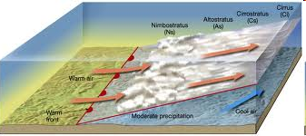
Siltā fronte – siltāks gaiss, kurš virzās aukstā gaisa virzienā - siltais gaiss izspiež auksto gaisu.

Slide 23
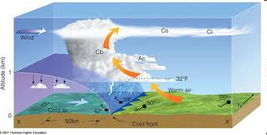
Aukstās fronte – aukstāks gaiss, kurš virzās siltā gaisa virzienā - sauss, vēsāks un blīvāks gaiss izspiež silto gaisu.

